Slide 1
«Landskonferansen for medielærere»
Foredrag av
Trygve Hegnar
Hegnar Media 8.mai 2013

Slide 2
Medieutviklingen 1960 - 2012
Daglig oppslutning
Kilde: Daglig oppslutning om avis, magasin, radio, fjernsyn, tekst-TV og Internett 1961-2009.
http://www.tns-gallup.no/medier
Data fra Forbruker & Media fra 1994. Flerkanalsamfunnet (Lundby & Futsæter, 1993)
Fragmentering av medielandskapet og oppsplitting av publikum (Futsæter 1998).

Slide 3
Antall leste aviser: Vi leser stadig færre papiraviser
Kilde: TNS Gallup Forbruker & Media

Slide 4
De 10 største 2012 (MBL, hverdager)
Merkevare | Tall 2012 | Endring fra 2011
Aftenposten | 225 981 | -9 814
VG | 188 354 | -23 234
AftenAften | 96 100 | -5 654
Dagbladet | 88 539 | -10 450
DN | 82 889 | 294
BT | 76 817 | -2 650
Adresseavisen | 70 089 | -1 568
Stavanger Aftenblad | 61 636 | -1 647
Fædrelandsvennen | 35 441 | -1 163
Drammens Tidende | 31 213 | -2 139

Slide 5
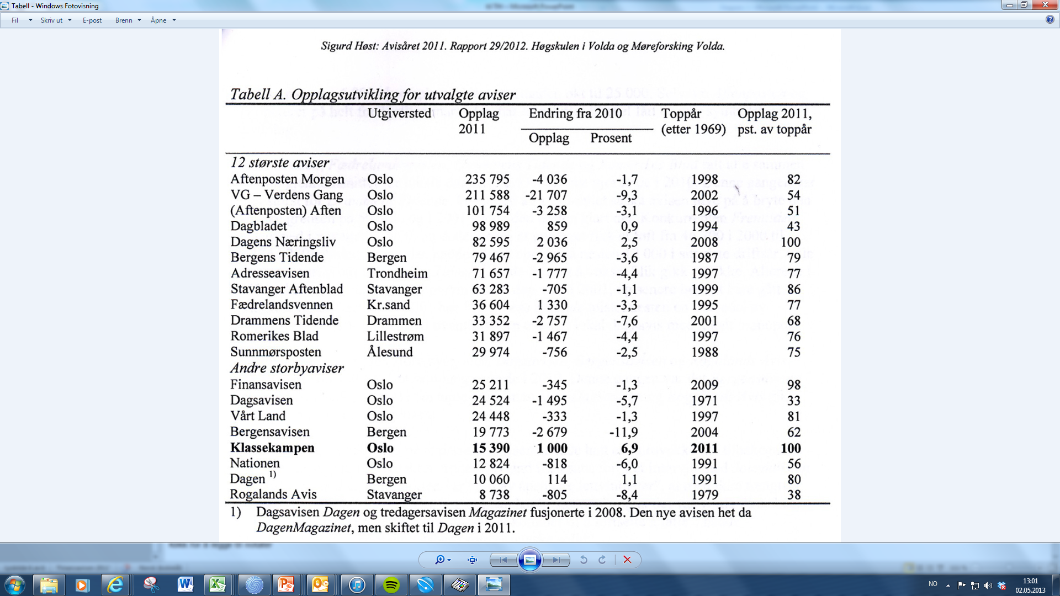

Slide 6
VG-opplaget
Årstall | Hverdager | Lørdager | Søndager
2012 | 188 354 | 258 877 | 179 434
2011 | 211 588 | 286 390 | 198 105
2010 | 233 295 | 309 346 | 206 646
2009 | 262 374 | 347 783 | 221 349
2008 | 284 414 | 377 921 | 240 264
2007 | 309 610 | 406 446 | 262 786
2006 | 315 549 | 415 600 | 265 555
2005 | 343 700 | 441 822 | 298 736
2004 | 365 265 | 460 742 | 315 103
2003 | 380 190 | 483 015 | 314 736
2002 | 390 510 | 490 571 | 314 422
2001 | 387 508 | 486 676 | 317 051
2000 | 375 983 | 473 570 | 313 261

Slide 7
Dagbladet fra 1950
Årstall | Opplag
1960 | 98 352
1970 | 104 428
1980 | 132 295
1990 | 219 757
1995 | 209 421
2000 | 192 555
2005 | 162 069
2009 | 105 255
2010 | 98 130
2011 | 98 989
2012 | 88 539

Slide 8
Medieomsetning 2010 – 2013 Mkr, løpende priser, netto, prosentvis forandring. Utfall 2010-2012, prognose 2013
Mediegruppe | 2010 | ± % | 2011 | ± % | 2012 | ± % | 2013p | ± %
Medieomsetning
Dagspresse | 6 074 | 4,4 | 6 093 | 0,3 | 5 644 | -7,4 | 5 208 | -7,7
riksaviser | 916 | 9,4 | 892 | -2,7 | 764 | -14,3 | 670 | -12,2
storbyaviser | 2 457 | 7,2 | 2 525 | 2,7 | 2 270 | -10,1 | 2 033 | -10,5
lokalaviser | 2 701 | 0,4 | 2 676 | -0,9 | 2 610 | -2,5 | 2 505 | -4
Innstikk dagspresse | 471 | 2,2 | 464 | -1,3 | 517 | 11,2 | 539 | 4,2
Gratisaviser | 139 | -4,6 | 140 | 0,9 | 117 | -16,2 | 114 | -2,3
Ukepresse | 547 | 7,9 | 585 | 6,9 | 547 | -6,6 | 509 | -7
Fagpresse | 559 | 3,7 | 558 | -0,2 | 566 | 1,4 | 564 | -0,5
Trykte kataloger | 338 | -40,9 | 198 | -41,5 | 114 | -42,1 | 83 | -27,4
Uadresserte direktereklame | 1 078 | 7,1 | 1 119 | 3,9 | 1 089 | -2,7 | 1 082 | -0,6
Adressert direktereklame | 1 186 | -7,8 | 1 321 | 11,4 | 1 251 | -5,3 | 1 204 | -3,8
TV | 3 059 | 9,5 | 3 381 | 10,5 | 3 613 | 6,9 | 3 773 | 4,4
Radio | 561 | 11,3 | 559 | -0,3 | 596 | 6,7 | 616 | 3,3
Kino | 139 | 20,7 | 147 | 5,8 | 156 | 5,8 | 152 | -2,5
Internett | 3 920 | 11,4 | 4 306 | 9,9 | 4 611 | 7,1 | 4 959 | 7,5
merkevare | 1 416 | 17,9 | 1 541 | 8,9 | 1 554 | 0,8 | 1 607 | 3,4
rubrikk | 655 | 26,8 | 799 | 21,8 | 925 | 15,9 | 988 | 6,8
nettkataloger | 1 065 | -11,2 | 1 047 | -1,7 | 1 022 | -2,4 | 1 035 | 1,2
søk | 784 | 30,4 | 920 | 17,3 | 1 111 | 20,7 | 1 330 | 19,8
Utendørsreklame | 506 | 5,2 | 567 | 12 | 582 | 2,7 | 583 | 0,2
Total medieomsetning | 18 577 | 4,7 | 19 438 | 4,6 | 19 404 | -0,2 | 19 386 | -0,1

Slide 9
De 10 største (Topplisten, TNS Gallup. Uke 10- 2013 – daglig dekning)
Nettsted | Daglig antall unike brukere
VG Nett | 1 432 360
NRK.no | 907 262
Dagbladet.no | 874 563
Finn.no | 795 716
Nettavisen | 639 860
Startsiden | 579 585
MSN | 491 278
SOL | 417 357
Aftenposten | 389 583
TV 2 | 386 875

Slide 10
Topp 10 Ukeblader (Kilde: MBL)
Merkevare | Tall 2012 | Endring fra 2011
Hjemmet | 169 258 | -8 757
Se og Hør (tirsdag) | 157 379 | -20 672
Familien | 101 147 | -7 151
Her og Nå | 87 670 | -13 316
Norsk Ukeblad | 82 142 | -5 012
Se og Hør (weekend) | 79 727 | -29 159
Pondus | 74 775 | -3 655
Vi Menn | 68 716 | -5 176
Allers | 66 176 | -3 889
Donald | 60 326 | -7 910

Slide 11
Se og Hør (tirsdag) og Hjemmet
År | Merkevare | Tall | Merkevare | Tall
2005 | Se og Hør (t) | 269 521 | Hjemmet | 220 735
2006 | Se og Hør (t) | 267 251 | Hjemmet | 213 188
2007 | Se og Hør (t) | 235 695 | Hjemmet | 206 543
2008 | Se og Hør (t) | 214 104 | Hjemmet | 193 936
2009 | Se og Hør (t) | 198 794 | Hjemmet | 184 678
2010 | Se og Hør (t) | 191 197 | Hjemmet | 182 555
2011 | Se og Hør (t) | 178 051 | Hjemmet | 178 015
2012 | Se og Hør (t) | 157 379 | Hjemmet | 169 258
Kilde: Ukepressens Opplagskontroll

Slide 12
Se og Hør - opplagstall
2004: 463 953 (totalt tirsdag og Weekend).
2007: 411 212 (totalt tirsdag og Weekend).
2008: 378 886 (totalt tirsdag og Weekend).
2009: 349 104 (totalt tirsdag og Weekend).
2010: 321 532 (totalt tirsdag og Weekend).
2011: 286 937 (totalt tirsdag og Weekend).
2012: 237 106 (totalt tirsdag og Weekend).

Slide 13
Takk for meg!

